Slide 1
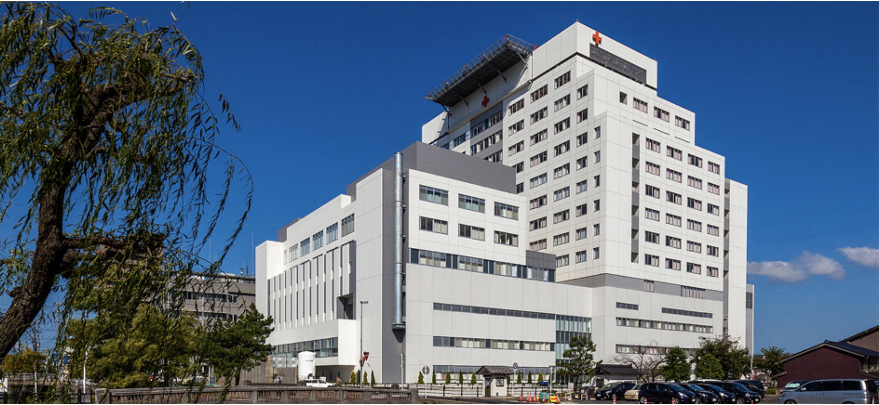


Slide 2
救急に強い総合診療医

Slide 3
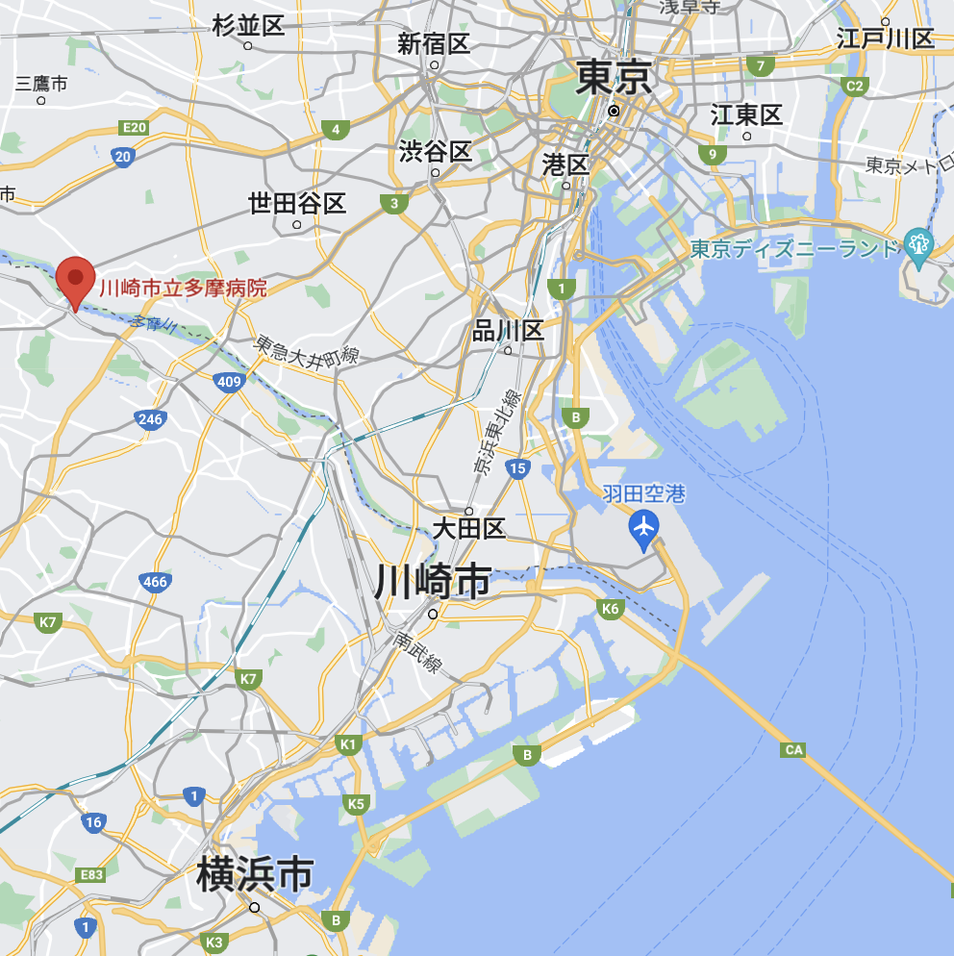
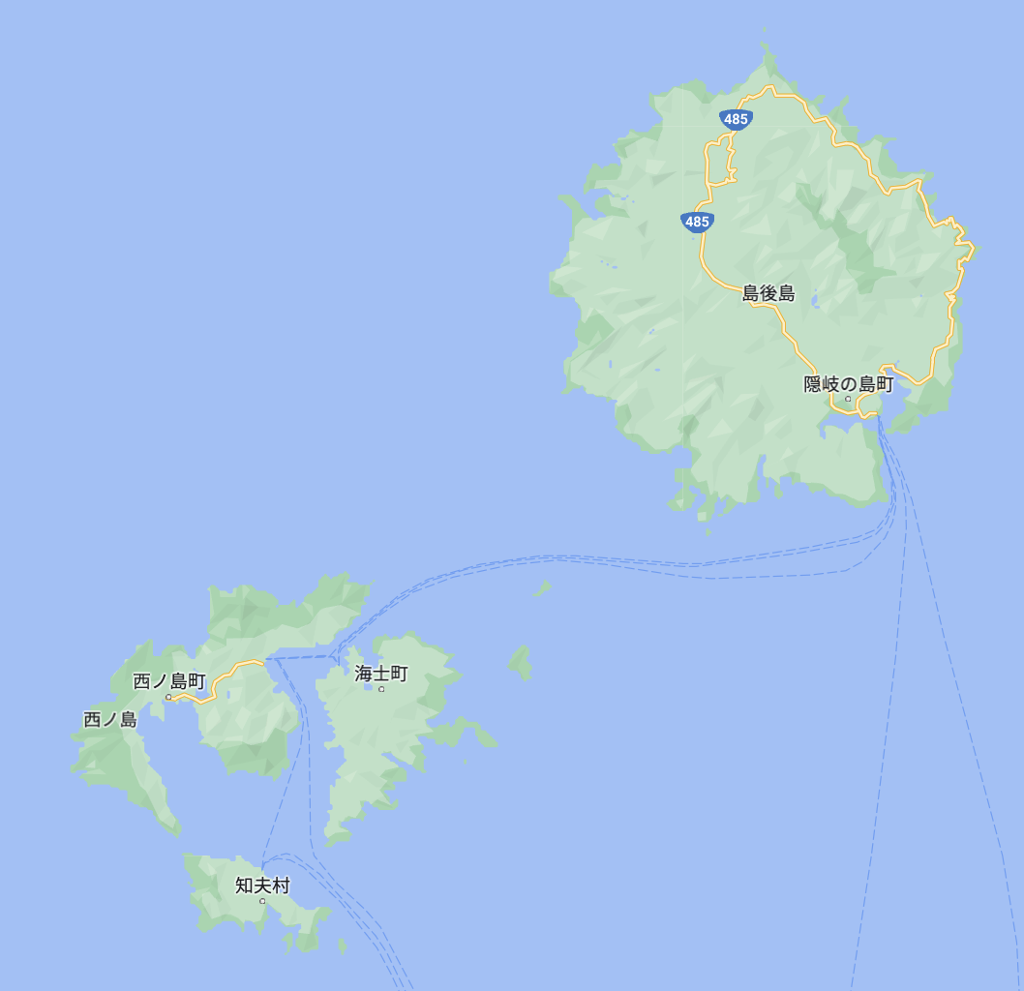
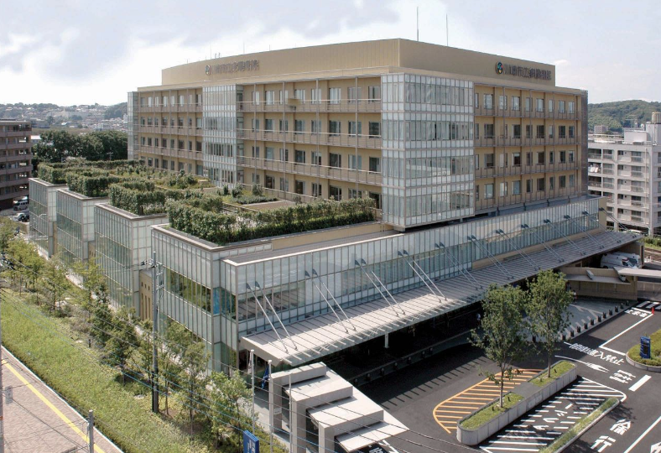
隠岐病院
隠岐島前病院
川崎市立多摩病院
松江赤十字病院

Slide 4
救急外来
総合診療外来
膠原病外来
院内
他院
救急搬送
4200台/年
＊島根県１位
毎日（午前）
2日/週
他科から紹介
RRS（急変症例）
不明熱
多臓器不全
難治性感染症
COVID19
・・・
救急部
集中治療室
2例
救急病棟
3例
一般病棟
15例
敗血症性ショック
重症呼吸不全
心停止蘇生後
脳死臓器移植
敗血症
中毒
電解質異常
外傷
感染
膠原病
不明熱
・・・
＋COVID19
10例

Slide 5
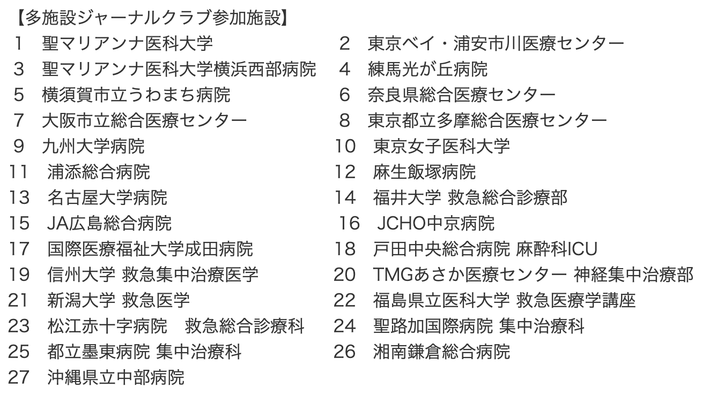
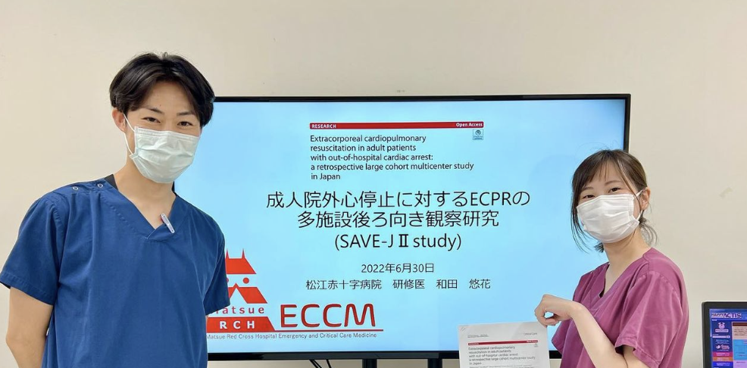
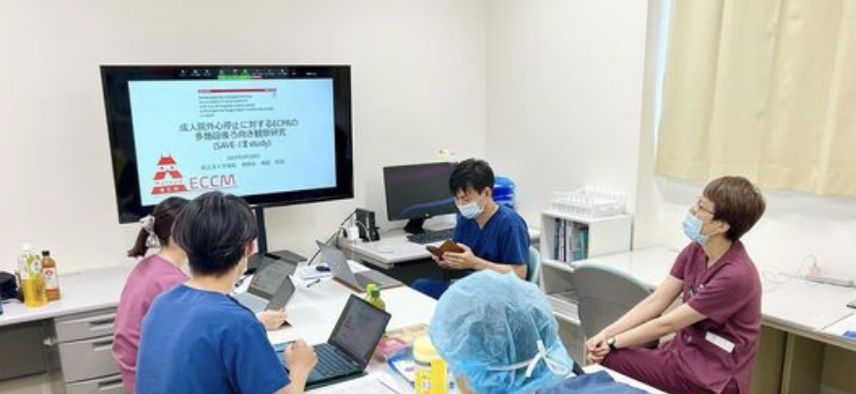
最新論文の抄読会
・全国26施設＋αが参加
・島根4病院＋αが参加
松江赤十字病院・島根県立中央病院
隠岐病院・隠岐島前病院

Slide 6
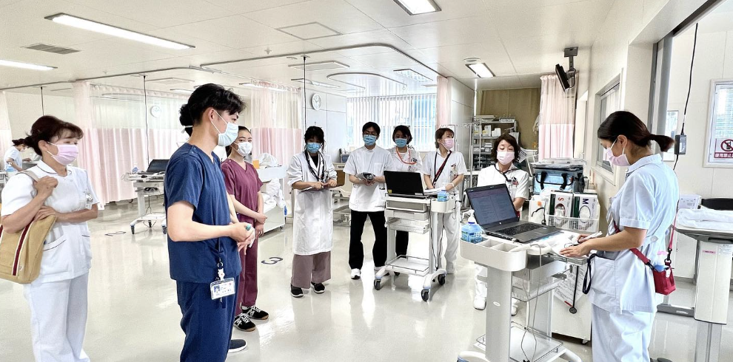
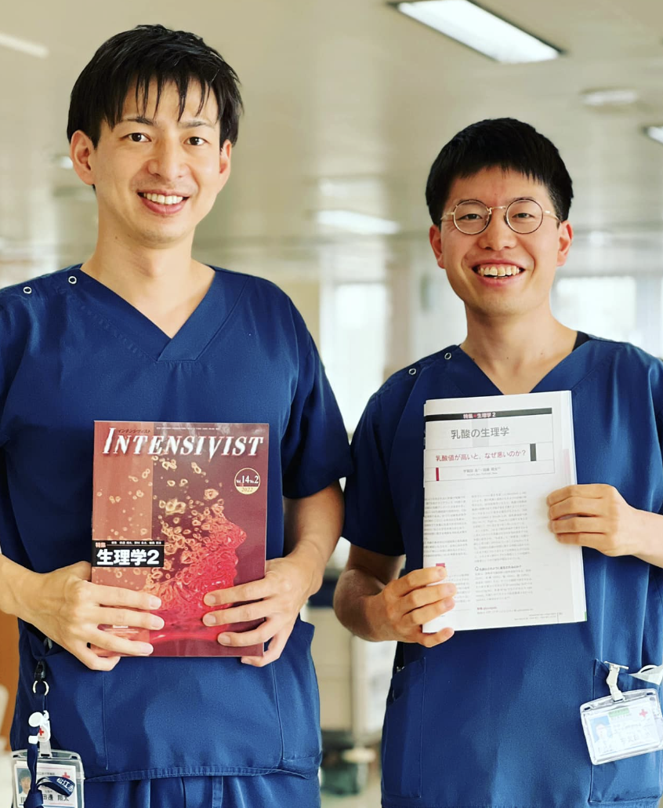
・カンファレンス
入院患者カンファ /毎日
救急集中治療カンファ/木曜
初期研修医勉強会 /火・金曜
・手技
・学会発表
・執筆
気管挿管、中心静脈カテーテル
動脈ライン、骨髄路、
胸腔ドレナージ、胸腔・腹腔穿刺
腰椎穿刺

Slide 7
救急に強い総合診療医
・総合診療科の枠を超えた症例を経験
・急変対応に自信が持てる
・手技の経験が豊富
・重症患者も怖くない
・外科やminor emergencyに強くなる

